Slide 1
PROJET FOODY
Développer et exploiter une base de donnée
Présentée par
Ichrak et Vixra

Slide 2
Plan
Introduction
Modèle conceptuel MCD
Modèle Physique MPD
Correction requêtes SQL : restriction
Analyse
Bilan

Slide 3
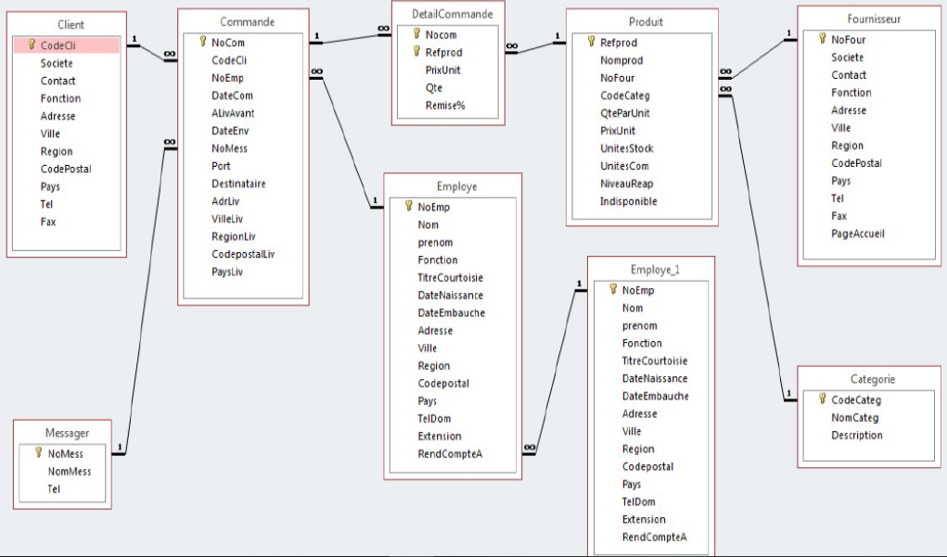
Introduction

Slide 4
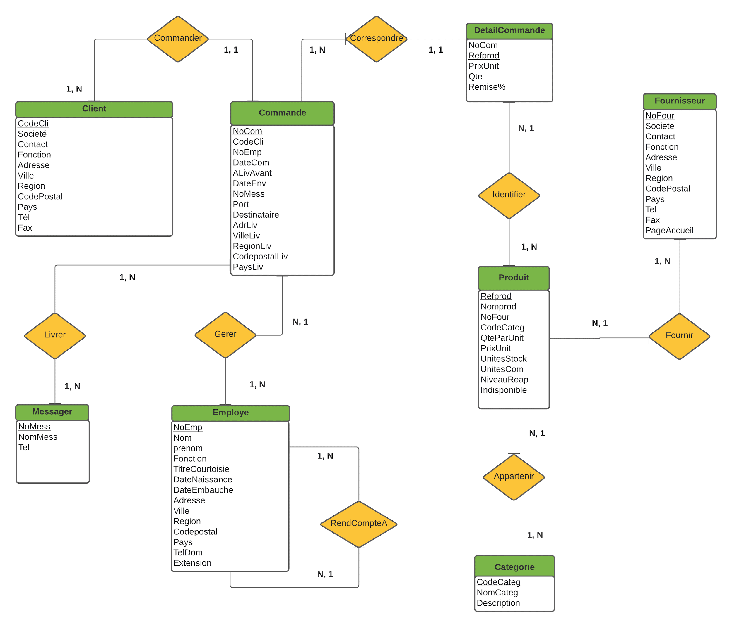
MCD de Foody_data

Slide 5
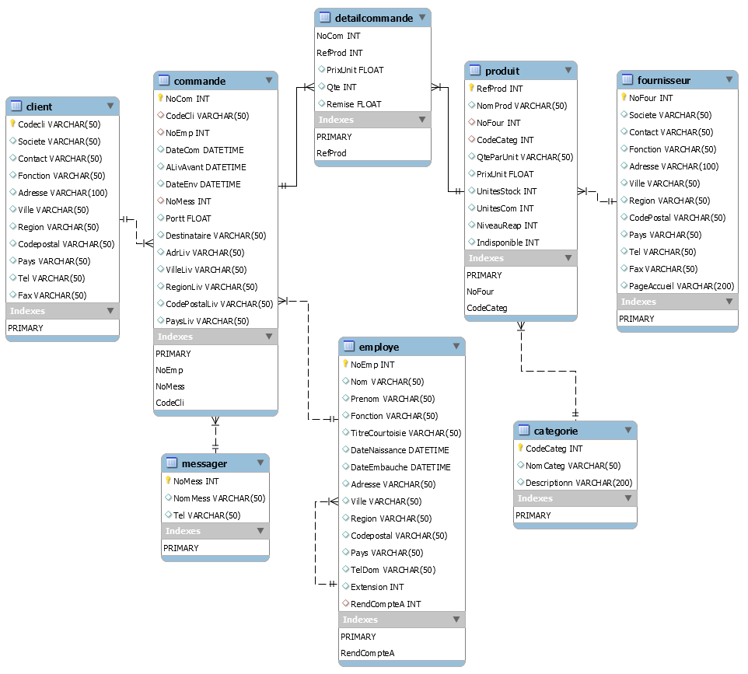
Modèle physique

Slide 6
Requêtes simples SQL: restriction
Correction exercice page 8 du brief Foody (version 34 pages)

Slide 7
Correction de Requêtes
Restrictions
Exercices page 8 :
1. Lister les clients français installés à Paris dont le numéro de fax n'est pas renseigné
2. Lister les clients français, allemands et canadiens
3. Lister les clients dont le nom de société contient "restaurant"

Slide 8
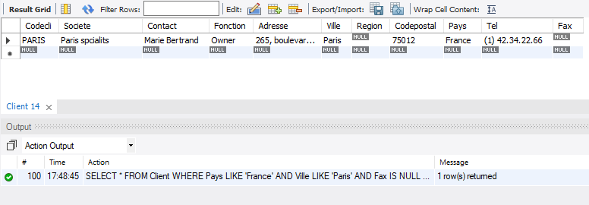
Q1_p8. Lister les clients français installés à Paris dont le numéro de fax n'est pas renseigné

Slide 9
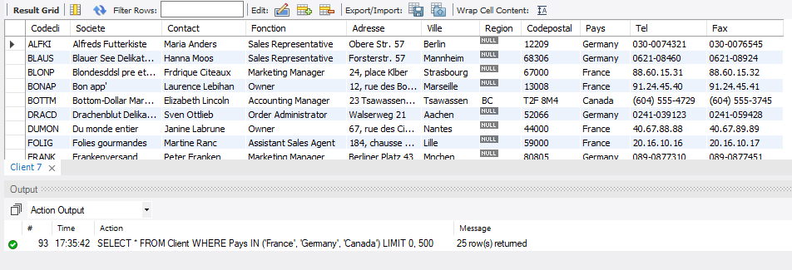
Q2_p8. Lister les clients français, allemands et canadiens
Ou

Slide 10
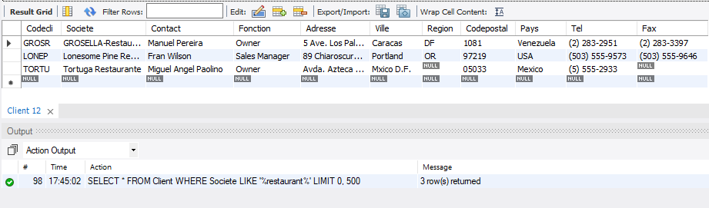
Q3_p8. Lister les clients dont le nom de société contient "restaurant"

Slide 11
ANALYSE
Questionnement autour des commandes et des pays

Slide 12

Quel est le top 5 des pays ayant passés le plus de commandes ?

Slide 13
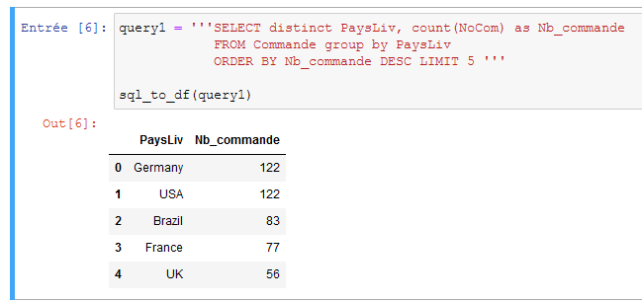
Requête SQL dans Jupyter notebook:
top 5 des pays

Slide 14
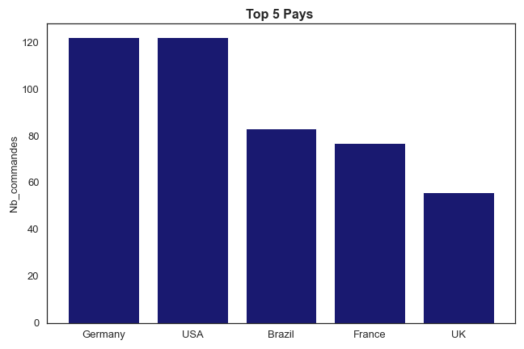
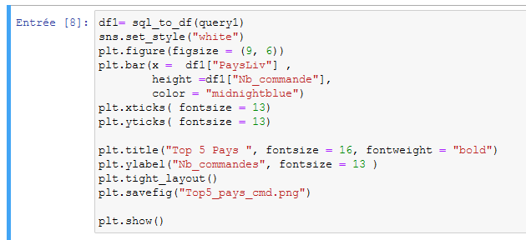
2) Visualisation : histogramme

Slide 15

Comment évoluent les commandes de ces pays entre 2006, 2007 et 2008 ?

Slide 16
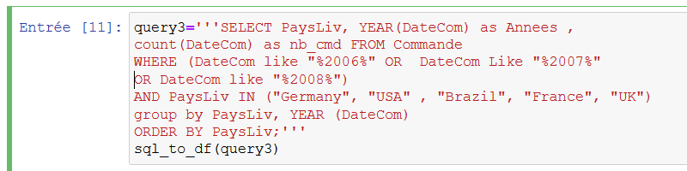
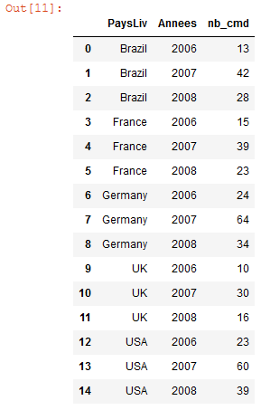
3) Requête : voir la répartition du nombre de commande entre 2006, 2007 et 2008

Slide 17
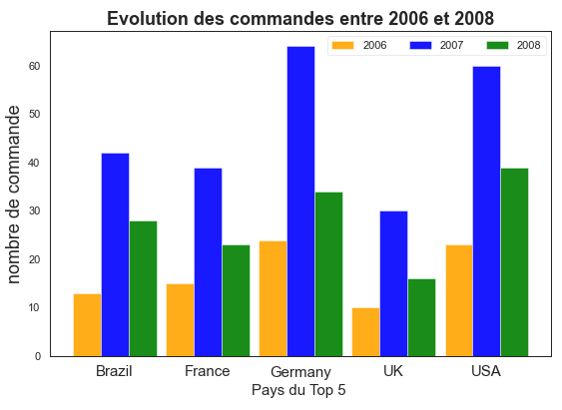
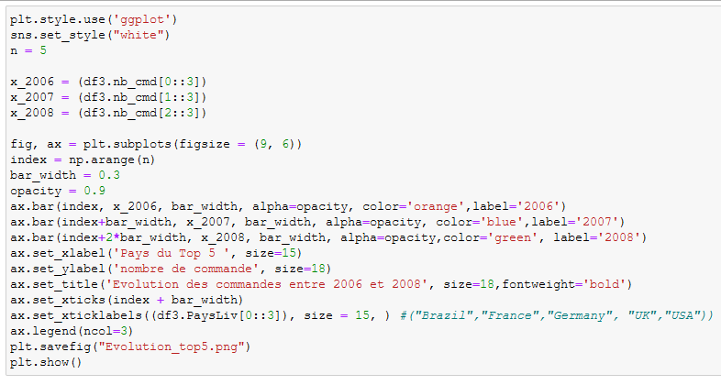
4) Histogrammes groupés : voir l’évolution sur trois années

Slide 18
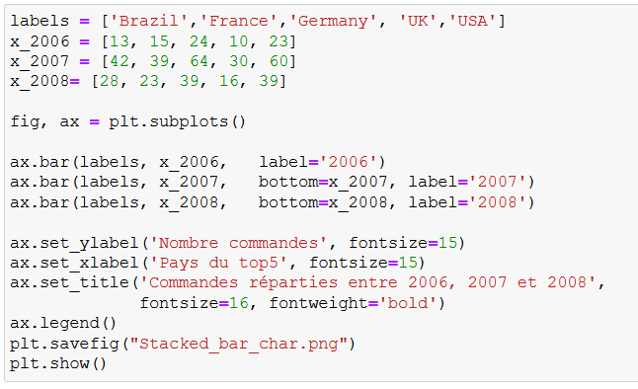
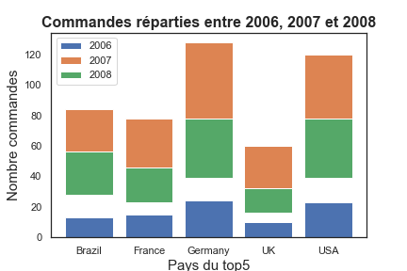
En bidouillant un peu, c’est presque çà…
(stacked bar chart)

Slide 19
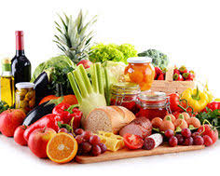
Quelles sont les catégories de produits les plus commandées par ce top 5 ?

Slide 20
5) Répartition des catégories de produits par pays du top 5
Requête très compliquée à trouver …
SELECT PaysLiv
FROM Commande
WHERE NoCom IN
(SELECT NoCom FROM DetailCommande
WHERE RefProd IN
(SELECT RefProd FROM Produit
WHERE CodeCateg IN
(SELECT CodeCateg FROM Categorie))) ;

Slide 21
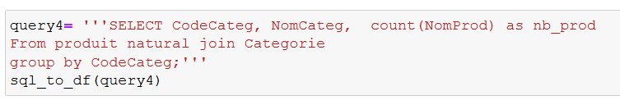
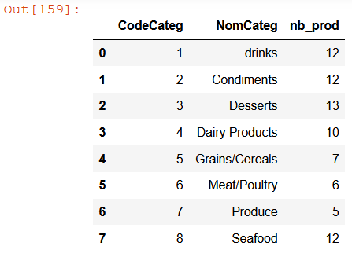
6) Répartition des produits dans les catégories

Slide 22
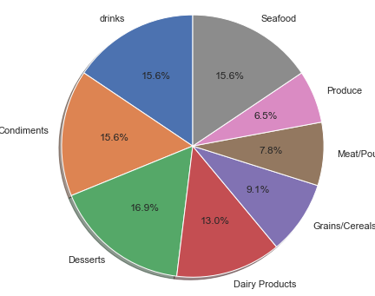
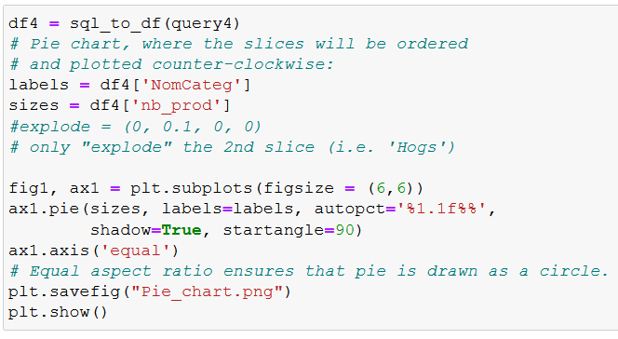
7) Pie chart : répartition des produits dans les catégories

Slide 23
BILAN
Retour d’expérience sur le projet Foody

Slide 24


CONCLUSIONS PERSONNELLES
Nos réussites
Compréhension du MLD et traduction en MCD
Conception du Modèle physique
Remplissage des tables à partir de fichiers csv
Meilleur maîtrise de la syntaxe mySQL
Travail collaboratif intra et intergroupe +++
Répartition des tâches
Nos difficultés et axes d’améliorations
SQL : Sous - requêtes et jointures
Doutes sur les résultats => multiplication des requêtes pour vérifier cohérence des résultats
Dataviz : syntaxe python et la transposition des codes
Gestion du temps
Tester les autres visualisations et géolocalisation folium

Slide 25
Merci pour votre attention et
l’aide apportée !
Des questions ?

